Slide 1

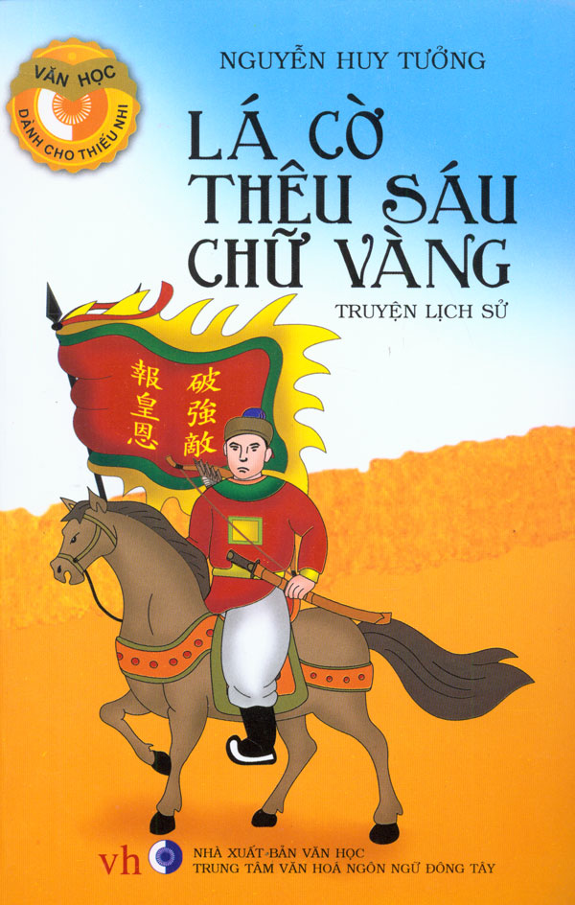

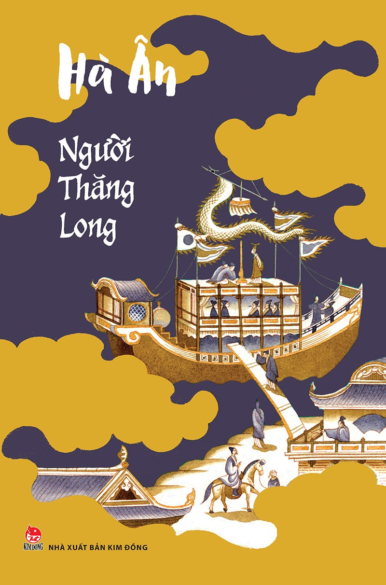


Notes:
Đọc một cuốn truyện lịch sử, em sẽ có thêm hiểu biết về các sự kiện, nhân vật lịch sử qua sự tái hiện sống động của nhà văn. Từ đó, em có thể rút ra bài học cho cuộc sống hôm nay. Việc trình bày bài giới thiệu ngắn về một cuốn truyện lịch sử đã đọc không chỉ là dịp để em chia sẻ với các bạn những hiểu biết của mình về tác phẩm, mà còn giúp em rèn luyện kĩ năng nói.

Slide 2


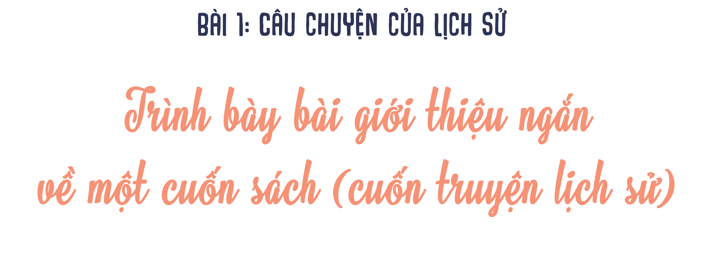






Notes:
Giáo án của Thảo Nguyên 0979818956

Slide 3






Notes:
Giáo án của Thảo Nguyên 0979818956

Slide 4








I. Trước khi nói
Người nghe
Những người yêu thích truyện lịch sử hoặc quan tâm đến cuốn truyện lịch sử được giới thiệu.
Mục đích
Cung cấp thông tin cơ bản về một cuốn truyện lịch sử, khơi gợi hứng thú ở người nghe và khuyến khích họ tìm đọc tác phẩm.
Notes:
Giáo án của Thảo Nguyên 0979818956

Slide 5

Để thực hiện tốt bài giới thiệu ngắn về một cuốn truyện lịch sử, cần chuẩn bị nội dung theo một trong hai phương án sau đây:
I. Trước khi nói
- Phương án thứ nhất: Trình bày bài nói trên cơ sở bài viết đã thực hiện.
Tóm lược nội dung bài viết thành dàn ý bài nói, gồm đầy đủ các phần.
Ghi chú những điểm cần nhấn mạnh trong cách mở đầu, triển khai và kết luận để gây ấn tượng cho người nghe.
Notes:
Giáo án của Thảo Nguyên 0979818956

Slide 6

Để thực hiện tốt bài giới thiệu ngắn về một cuốn truyện lịch sử, cần chuẩn bị nội dung theo một trong hai phương án sau đây:
I. Trước khi nói
- Phương án thứ nhất: Trình bày bài nói trên cơ sở bài viết đã thực hiện.
+ Cần lưu ý chuyển từ ngôn ngữ viết sang ngôn ngữ nói.
+ Ghi những từ ngữ, câu văn quan trọng không thể bỏ qua khi trình bày (câu giới thiệu cuốn truyện; các từ ngữ thể hiện đúng thông tin về cuốn truyện; những câu văn bộc lộ tình cảm, suy nghĩ của em đối với những khía cạnh gây ấn tượng của cuốn truyện;....)
Notes:
Giáo án của Thảo Nguyên 0979818956

Slide 7
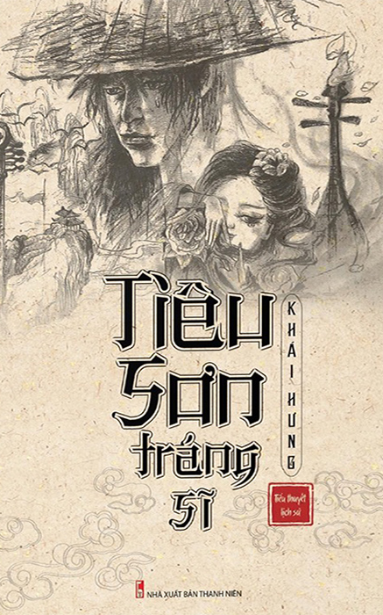
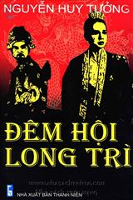
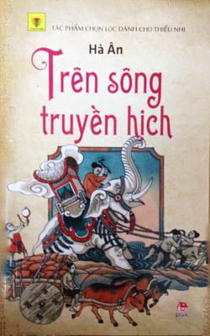
Để thực hiện tốt bài giới thiệu ngắn về một cuốn truyện lịch sử, cần chuẩn bị nội dung theo một trong hai phương án sau đây:
I. Trước khi nói
- Phương án thứ hai: Chưa có bài viết giới thiệu về cuốn truyện.
Cần tìm đọc một số cuốn truyện lịch sử, chọn một cuốn em cảm thấy có hứng thú để giới thiệu.
Notes:
(Gợi ý những cuốn truyện em có thể đọc: Tiêu Sơn tráng sĩ của Khái Hưng; Đêm hội Long Trì, An Tư của Nguyễn Huy Tưởng; Núi từng Yên Thế của Nguyên Hồng; Trên sông truyền hịch, Người Thăng Long của Hà Ân;...).

Slide 8
Để thực hiện tốt bài giới thiệu ngắn về một cuốn truyện lịch sử, cần chuẩn bị nội dung theo một trong hai phương án sau đây:
I. Trước khi nói
- Phương án thứ hai: Chưa có bài viết giới thiệu về cuốn truyện.
Cần tìm đọc một số cuốn truyện lịch sử, chọn một cuốn em cảm thấy có hứng thú để giới thiệu.
Sau khi đọc kĩ cuốn truyện, em hãy lập dàn ý bài nói
Notes:
Giáo án của Thảo Nguyên 0979818956

Slide 9

Gợi ý các nội dung cơ bản trong dàn ý bài nói
+ Giới thiệu chung về cuốn truyện (tên truyện, tác giả, nhà xuất bản, năm xuất bản, số trang,...)
+ Giới thiệu nội dung của cuốn truyện (thời kì lịch sử được tái hiện trong truyện, tóm lược cốt truyện, nêu các sự kiện gắn với nhân vật chính và các nhân vật có liên quan,...)
+ Nhận xét ngắn gọn một số nét nổi bật về nghệ thuật của cuốn truyện (sự hấp dẫn của cách kể, cách khắc họa nhân vật, đặc điểm ngôn ngữ kể chuyện và ngôn ngữ đối thoại,...)
+ Nêu một vài suy nghĩ của em về cuốn truyện.
Notes:
Giáo án của Thảo Nguyên 0979818956

Slide 10


Notes:
Giáo án của Thảo Nguyên 0979818956

Slide 11
1. Hoạt động nói
a. Nội dung nói:
Bài nói phải bám sát dàn ý:
- Mở đầu: Nêu các thông tin chung về cuốn truyện.
- Triển khai: Trình bày các nội dung chính; nêu một vài nét nổi bật về nghệ thuật của cuốn truyện.
- Kết luận: Nêu suy nghĩ của bản thân về ý nghĩa của cuốn truyện.
b. Cách thức nói:
- Ngôn ngữ nói phải rõ ràng
- Trình bày các thông tin về cuốn truyện mạch lạc, chính xác
- Kết hợp việc sử dụng các phương tiện hỗ trợ khác để tăng sức hấp dẫn cho bài nói
Notes:
Giáo án của Thảo Nguyên 0979818956

Slide 12
2. Hoạt động nghe
- Người nghe: theo dõi bài nói của các thành viên trình bày trong tiết học.
- Các công việc của người nghe:
+ Đối chiếu với yêu cầu phần nói của bài để có nhận định về bài nói
+ Theo dõi để nắm bắt chính xác các sự kiện, nhân vật, câu chuyện được người nói trình bày.
+ Ghi lại các ý để trao đổi khi người nói kết thúc phần trình bày.

Slide 13


Notes:
Giáo án của Thảo Nguyên 0979818956

Slide 14
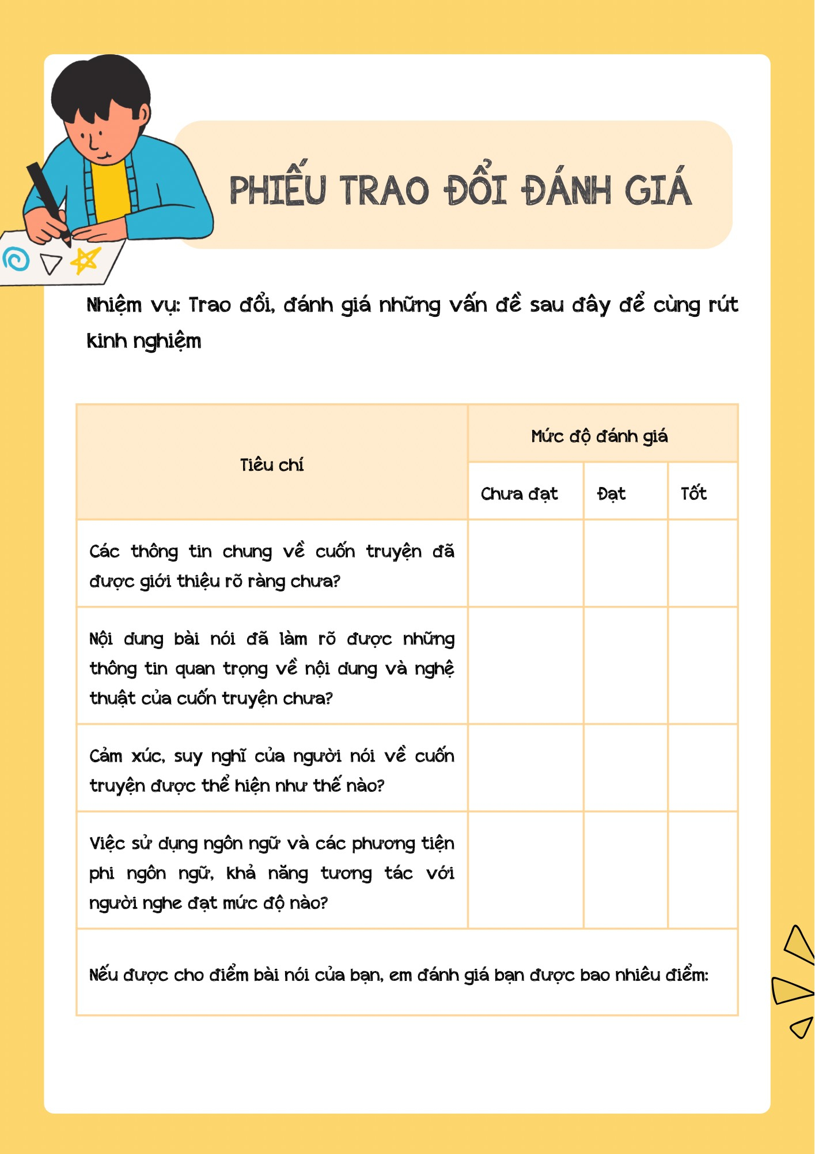


Trao đổi, đánh giá những vấn đề sau đây để cùng rút kinh nghiệm:
Notes:
Giáo án của Thảo Nguyên 0979818956

Slide 15





Notes:
Giáo án của Thảo Nguyên 0979818956

Slide 16
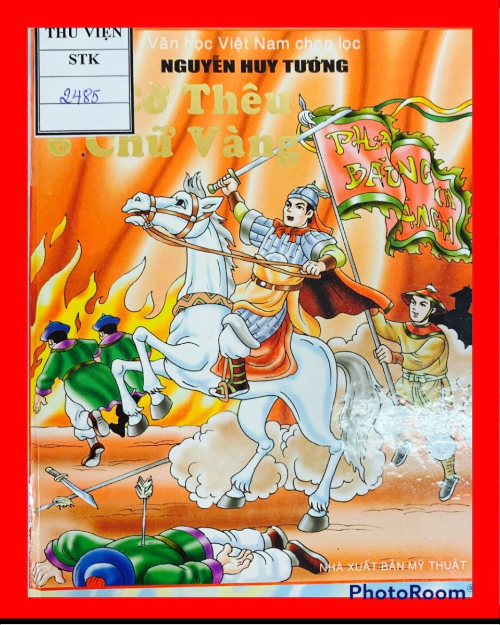
Giới thiệu một cuốn sách lịch sử mà em yêu thích
Bài giới thiệu cuốn sách Lá cờ thêu sáu chữ vàng của Nguyễn Huy Tưởng -
Giới thiệu chung về cuốn sách: “Lá cờ thêu sáu chữ vàng” do Nhà xuất bản Mỹ Thuật xuất bản năm 2004, gồm 214 trang, in trên khổ 13x16cm .Cuốn sách viết về vị anh hùng thiếu niên Trần Quốc Toản, được xem là tác phẩm văn học kinh điển dành cho thiếu nhi của tác giả Nguyễn Huy Tưởng.
Notes:
Giáo án của Thảo Nguyên 0979818956

Slide 17
Giới thiệu nội dung cuốn sách:Câu chuyện bắt đầu bằng giấc mơ của Hoài Văn (Trần Quốc Toản), chàng mơ thấy bắt được Sài Thung, một tên sứ nhà Nguyên hống hách. Tại hội nghị Bình Than (10/1282), trong lúc vua và triều thần đang bàn việc nước, Quốc Toản đã bất chấp tội phạm thượng tới gặp nhà vua và nói lên lời tâm huyết “xin đánh”. Nhà vua đã không trừng phạt cậu mà còn ban thưởng một quả cam, làm Quốc Toản càng thêm uất ức và bóp nát quả cam lúc nào không biết. Khi về Võ Ninh dưới lá cờ “PHÁ CƯỜNG ĐỊCH BÁO HOÀNG ÂN” mà Quốc Toản đã tìm tòi suy nghĩ, Quốc Toản đã chiêu mộ được sáu trăm tân binh tinh nhuệ, đi tìm giặc đánh. Lên phía Bắc, đoàn quân Quốc Toản họp với quân người Mán do Nguyễn Thế Lộc chỉ huy, lập ra Ma Lục, gây thanh thế khắp vùng Lạng Sơn. Sau lần đó, Quốc Toản chính thức được nhà vua thừa nhận và giao nhiệm vụ quan trọng trận đánh giặc trên cửa song Hàm Tử với lời thề Sát Thát. Trần Quốc Toản đã chiến đấu anh dũng và chiến thắng vẻ vang. Đi đến đâu cũng lá cờ thêu sáu chữ vàng “PHÁ CƯỜNG ĐỊCH BÁO HOÀNG ÂN’’
Notes:
Giáo án của Thảo Nguyên 0979818956

Slide 18
Ấn tượng về cuốn sách:cuốn sách ấy đã để lại cho độc giả rất nhiều những khung bậc cảm xúc khác nhau. Đó là sự khâm phục, ngưỡng mộ người anh hùng Trần Quốc Toản với lòng yêu nước, ý chí kiên cường chống giặc ngoại xâm. đó là sự cảm động trước sự đồng tâm hiệp lực, đoàn kết một lòng cùng nhau chiến đấu anh dũng quân dân nhà Trần, quyết tâm đánh đuổi quân xâm lược Mông Nguyên ra khỏi nước nhà.

